Slide 1
R·二年级上册
6的乘法口诀

Slide 2
复习导入
1.看算式说口诀。
4×2
3×1
4×4
2×2
5×3
5×2
4×1
3×3
1×1
1×2
4×5
5×5
2×3
4×3

Slide 3
2.填一填。
二五( ) 三四( )
( )二十五 ( )十六
( )三得六 四五( )
二( )得八 三( )得九
一十
十二
五五
四四
二
二十
四
三

Slide 4
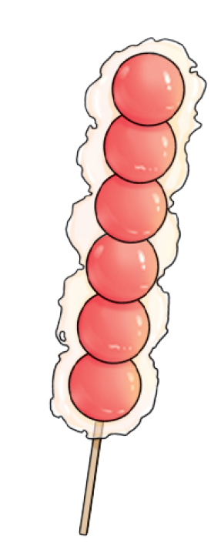
探究新知
4
糖葫芦串数 | 1 | 2 | 3 | 4 | 5 | 6
山楂颗数
1.先观察图，再填表。
2.根据填写的表格，写出对应的乘法算式。

Slide 5
探究新知
4
糖葫芦串数 | 1 | 2 | 3 | 4 | 5 | 6
山楂颗数
6
12
18
24
30
36
+6
+6
+6
+6
+6

Slide 6
糖葫芦串数 | 1 | 2 | 3 | 4 | 5 | 6
山楂颗数
6
12
18
24
30
36
6×1=6
1×6=6
12
12
6×2=
2×6=
18
3
×6=
6×3=
18
24
4
24
6×4=
×6=
30
5
30
6×5=
×6=
36
6×6=

Slide 7
根据乘法算式编制6的乘法口诀。
6×1=6
1×6=6
一六 得六
二六( )
三六( )
四六( )
五六( )
六六( )
12
12
6×2=
2×6=
十二
18
3
×6=
6×3=
18
十八
24
4
24
6×4=
×6=
二十四
30
5
30
三十
6×5=
×6=
三十六
36
6×6=

Slide 8

一一得一
我们都学过哪些乘法口诀？
一二得二
二二得四
一三得三
二三得六
三三得九
一四得四
二四得八
三四十二
四四十六
一五得五
二五一十
三五十五
四五二十
五五二十五
一六得六
二六十二
三六十八
四六二十四
五六三十
六六三十六

Slide 9

达标检测
1. 补全口诀，写出算式。
【课本22页 做一做 第1题】
十八
三十
三六（ ）
五六（ ）
二十四
四六（ ）
3×6 = 18
5×6 = 30
4×6 = 24
6×3 = 18
6×5 = 30
6×4 = 24
三六得几，可以在“二六十二”的积上加一个6，也可以在“三五十五”的积上加一个3。

Slide 10
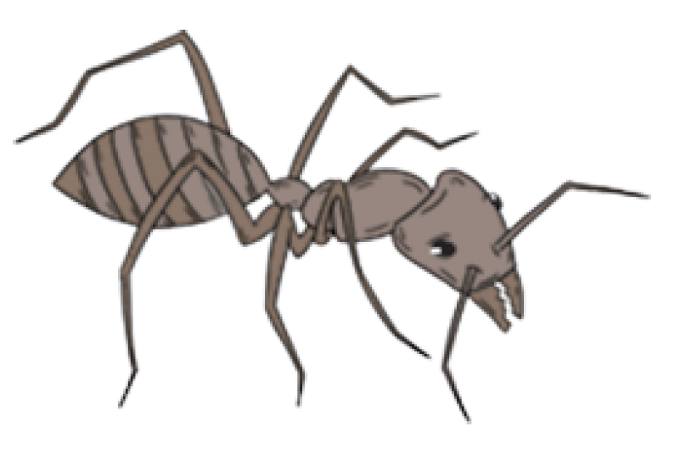
1个6
3个6
2. 1只 6条腿，3只 （ ）条腿，6只 （ ）条腿。
18
36
【课本22页 做一做 第2题】
6个6

Slide 11
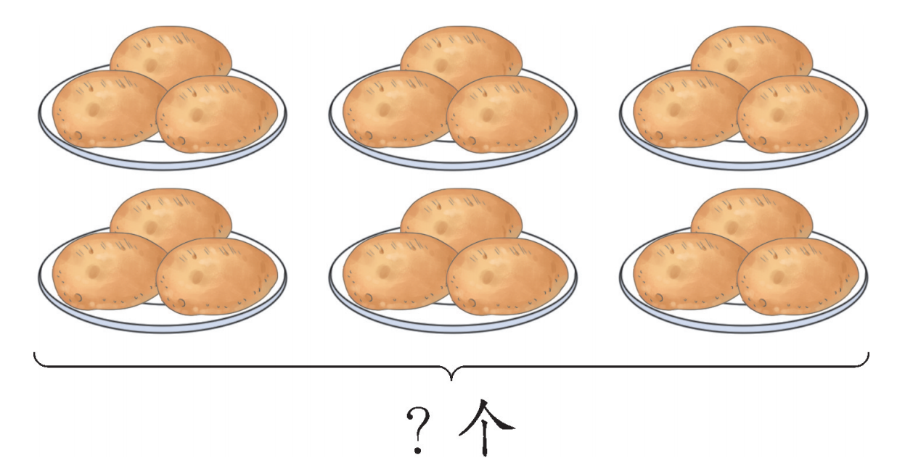
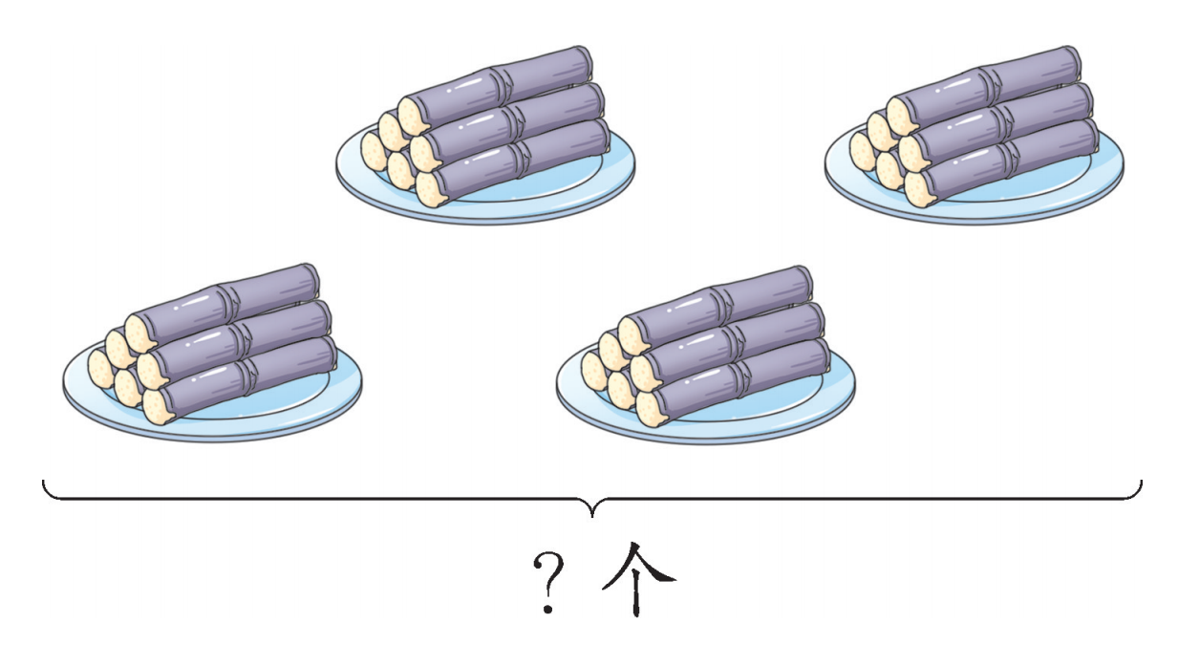
3.看图列式计算。
3
×
6
=
18
6
×
4
=
24

Slide 12
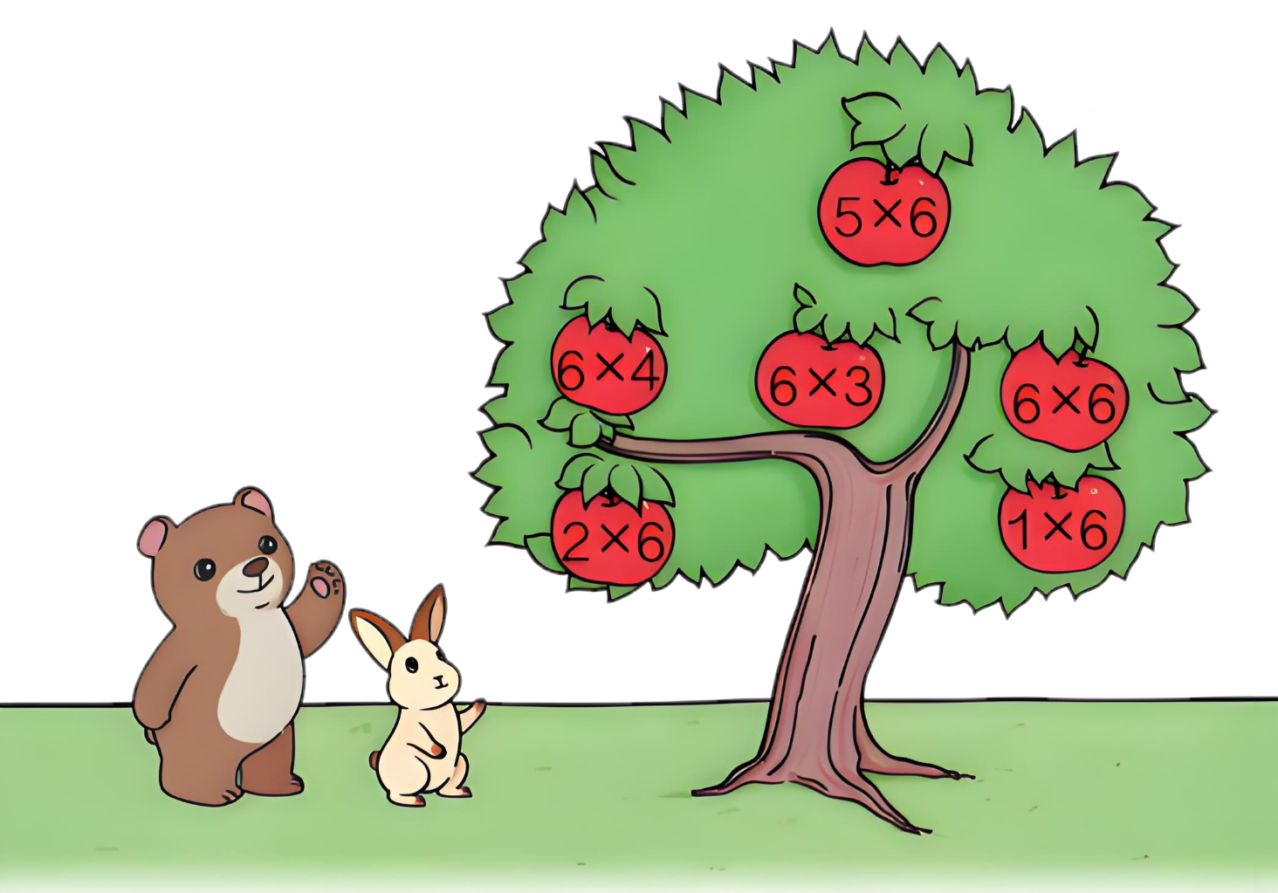
4.摘苹果。
=30
=18
=36
=24
=12
=6

Slide 13
5.下面的方法你看懂了吗？填一填，并用这个方法计算6×9。
6×5
6×4
6×7=6× +6×
5
2
6×9=6×5+6×4

Slide 14
课堂小结
6的乘法口诀
1×6 = 6
6×1 = 6
一六得六
2×6 = 12
6×2 = 12
二六十二
3×6 = 18
6×3 = 18
三六十八
4×6 = 24
6×4 = 24
四六二十四
5×6 = 30
6×5 = 30
五六三十
6×6 = 36
六六三十六

Slide 15

课后作业
完成状元成才路系列丛书相关课时习题。

